Slide 1

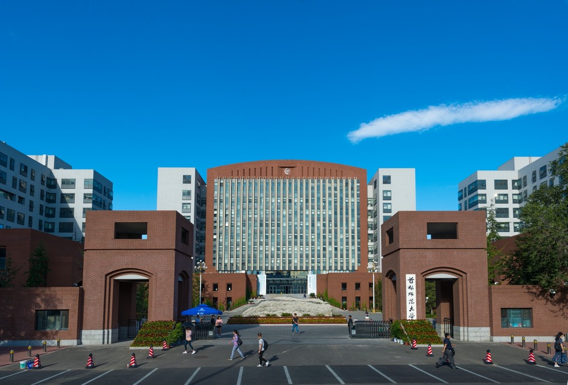
人体动作识别数据处理阶段
汇报人：首都师范大学

Slide 2
01
研究背景及国内外研究现状
目录
DIRECTORY
02
问题定义
03
数据集介绍

Slide 3
1
研究背景及国内外研究现状

Slide 4
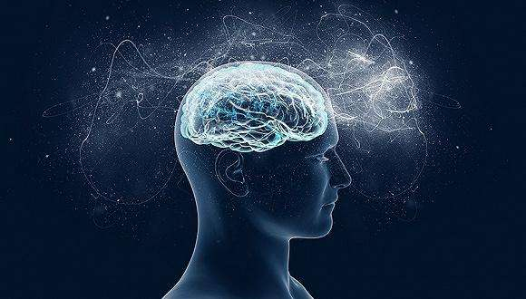
1.1 研究背景
人体动作识别技术在智能监控、视频检索、人机交互、运动分析等诸多领域发挥了至关重要的作用。
安防监控领域，人体动作识别技术有助于预防违法犯罪等异常事件的发生，能够准确识别出正在进行的危险行为，从而及时发出预警，有效保障公共场所的安全；
视频检索领域，人体动作识别技术能够协助相关人员高效完成视频检索任务，从大量视频数据中快速定位到特定动作，检索到所需目标；
人机交互领域，人体的动作则是人机交互的桥梁，通过对人体动作的准确识别，能够让机器更加正确地理解人们要表达的意图，从而更精准地完成相应的工作。

Slide 5
研究背景及国内外研究现状
1.2 国内外研究现状
1.2.1 动作特征提取
特征提取算法 | 取得进展
Yamato 等人通过选取图像轮廓信息的方法表示人体行为特征 | 首先对输入的 RGB 图像二值化处理，再利用边缘检测的算法提取出目标轮廓像素，最后将提取的轮廓信息同标准模板库中的动作模板进行匹配给出最终结果
Carlsson 等人则是对边缘检测算法进行了优化 | 提高了边缘信息提取的准确度
minchisescu 设计了对图像信息分块采样的方案 | 在时间维度上采样图像信息，也取得了不错的结果
存在问题：总体来说，基于 RGB 图像提取动作特征的方法有一定的优势，但同时也有
一个很大的缺陷，就是极其容易受光线、遮挡的影响，使得识别精度降低严重

Slide 6
1.2 国内外研究现状
1.2.2 动作分类方法
选取模型 | 取得进展
Bobick 等人提出了基于运动能量图的方法 | 其思路是依据视图的变化来实现动作识别
Karpathy 等人对帧数据的局部时空信息进行学习 | 提出了通过在时域上对 CNN 网络连通性进行扩展方法，识别率有提升显著。
Srivastava首先将输入数据转化为固定的长度，然后通过堆叠多个 LSTM 单元完成分类任务。其实质是 通过使用多层的 LSTM 神经网络来实现分类的任务。 | 动作识别效果得到大幅度提升，算力降低
存在问题：上述研究人员的方法均是倾向于对网络模型进行改进，又或者是帧数据像素级别的处理来提高识别精度。而即使是利用了骨架关节点的信息，也没有考虑关节之间的夹角信息及关节之间的距离的长短对最终动作识别精度的影响。

Slide 7
2
问题定义

Slide 8
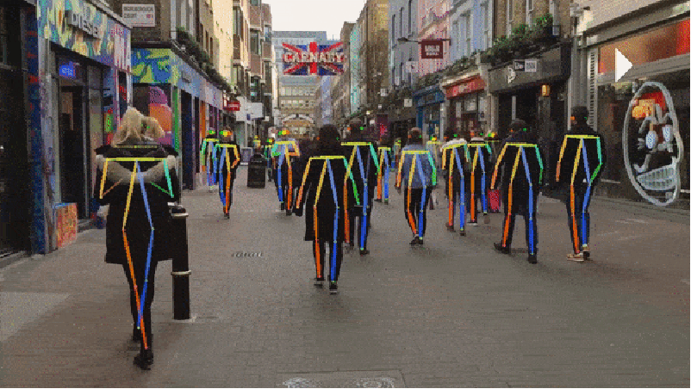
基于 OpenPose 的人体动作识别
2.1 OpenPose
基于卡耐基梅隆大学于 2016 年提出的 OpenPose 骨骼关节点提取算法，详细说明该算法的执行过程与方法。先是采用自底向上的方法回归出视频帧中所有的关节点，然后创造性的提出了关节点亲和场这一概念和方法，获取关节点配对的置信度，最后再利用解决二分图匹配的思路完成人体骨架的拼接。

Slide 9
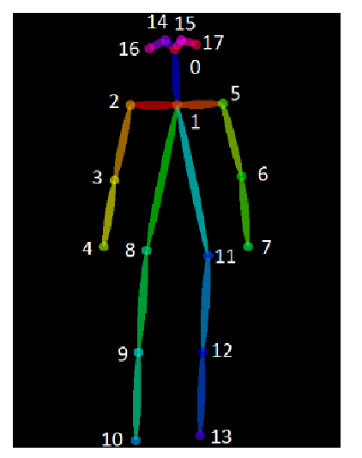
2.3 人体姿态关节点获取
本文的人体关节点获取部分，直接使用的 OpenPose 训练好的模型，因此本系统运行时使用笔记电脑本内置摄像头即可。关节点数据模型采用 COCO 数据集格式，如图 3.1 所示，其数据格式说明如下：
如图所示，其数据格式说明如下：0 号位置是鼻子, 1 号位置是颈部，2 号位置是左肩膀，5 号位置是右肩膀，3号位置是左胳膊肘，6 号位置是右肘， 4 号位置是左手腕，7 号位置是右手手腕，8 号位置是左髋关节，11 号位置是右髋关节，9 号位置是左腿膝盖，12 号位置是右腿膝盖，10 号位置是左脚踝，13 号位置是右脚踝，14 号位置是左眼，15 号位置是右眼，16 号位置是左耳，17 号位置是右耳和 18 号背景信息点。通过 OpenPose 预先训练好的模型，获取这 19 个骨骼关节点的 x 轴信息，y 轴信息，还有每一个点的置信度 c，代表该关节点的识别准确程度。本系统在特征提取方面只需要 x 轴信息，y 轴信息，没有加入置信度。在 RBG 图像中人体姿态关节点示例如图 3.2 所示。
图 3.1 COCO 人体姿态骨骼模型

Slide 10
3
数据集介绍

Slide 11
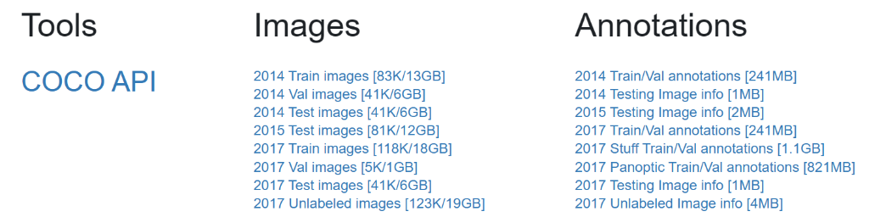
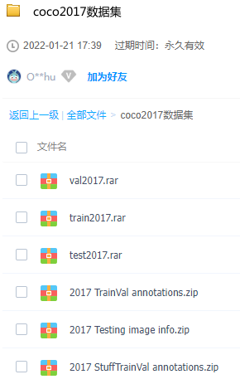
数据集介绍
本文的人体关节点获取部分，直接使用的 OpenPose 训练好的模型，因此本系统运行时使用笔记电脑本内置摄像头即可。关节点数据模型采用 COCO 数据集格式，如图 3.1 所示，其数据格式说明如下：
官网地址：https://cocodataset.org/#download
百度云下载地址：
链接：https://pan.baidu.com/s/1zxvq0eeYM0_rM5lEZ4lcDQ
提取码：cfpl

Slide 12
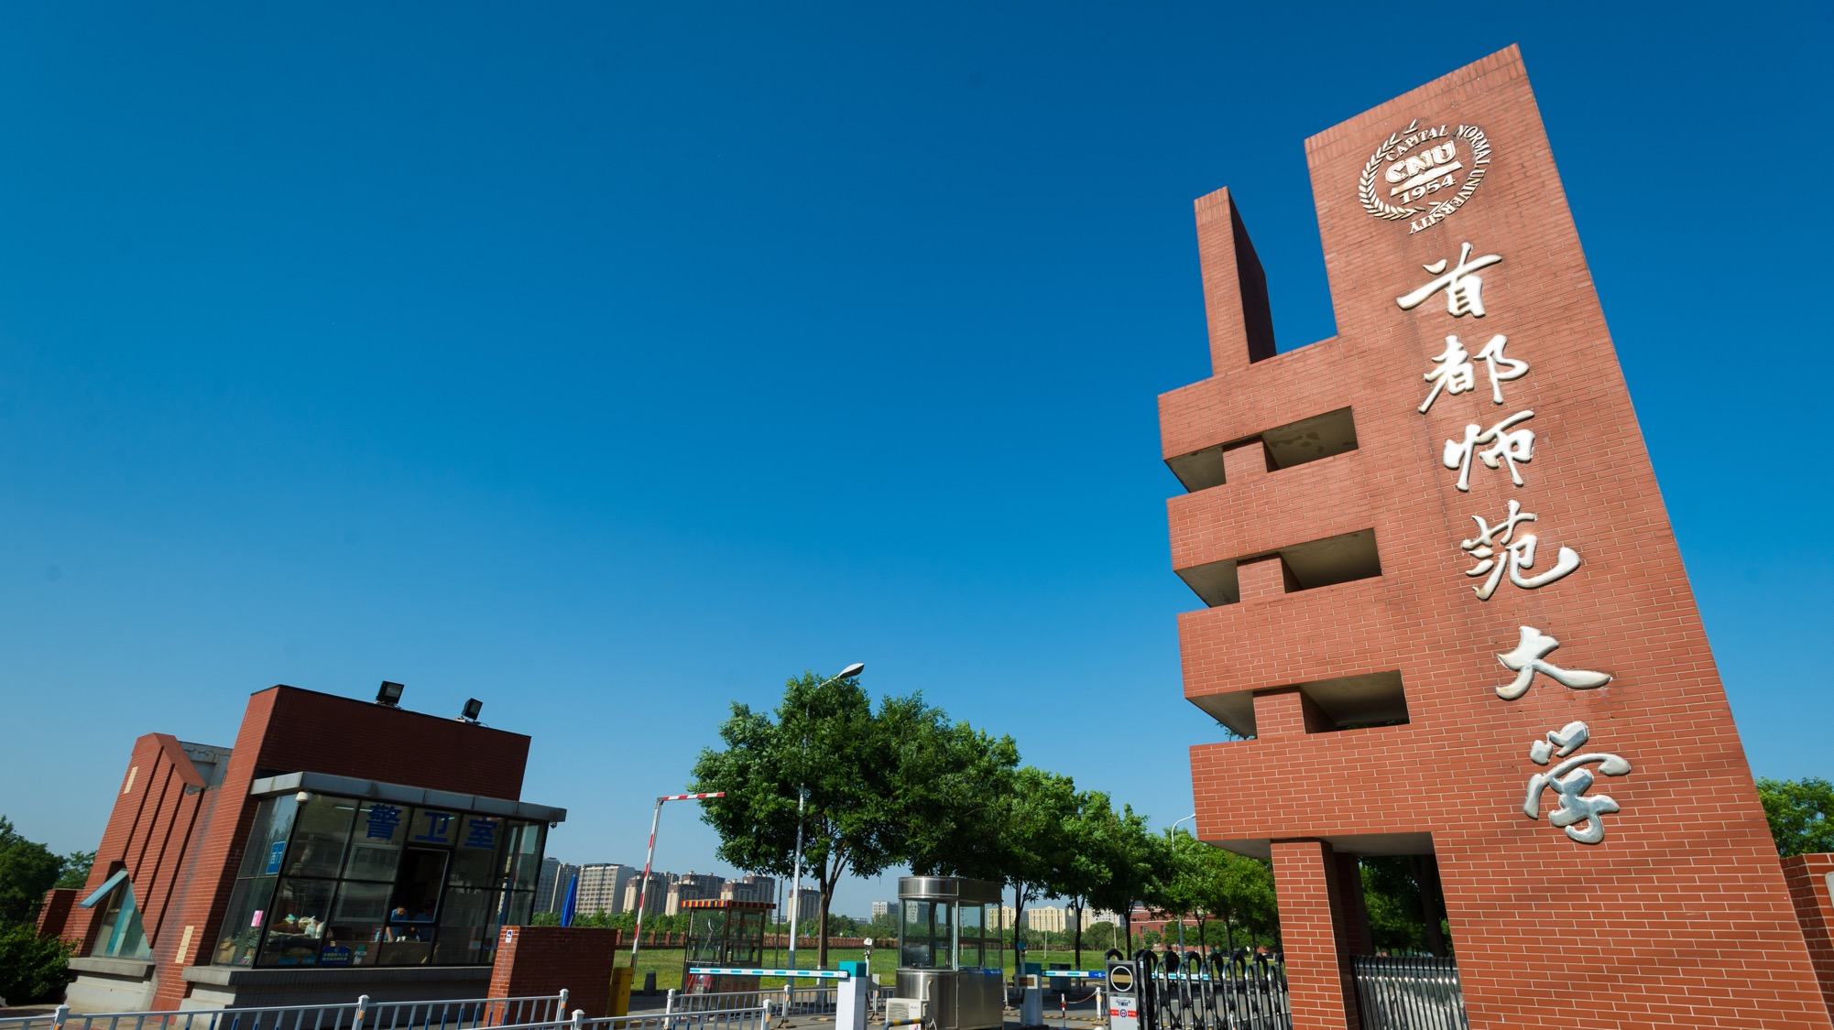
谢谢观看

